Slide 1
Casa Domotica
Progetto per: Programmazione 3 e lab.
Studente: Vincenzo D'Alò
Matricola: 0124/1726

Slide 2
Cos’è ?
Casa Domotica è un’implementazione semplificata per la simulazione di una casa dove sono presenti sensori per il monitoraggio e per l’intervento, essa offre la possibilità di :
Aggiungere un nuovo sensore
Aggiungere un componente ad un sensore
Resettare i sensori
Mostrare le statistiche dei sensori
Monitorare i sensori

Slide 3
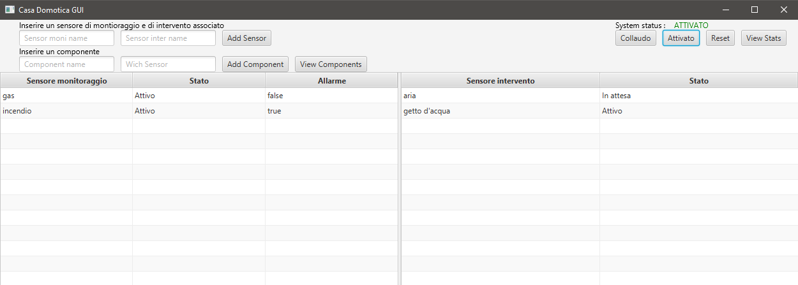
Gui (1): Monitoraggio

Slide 4
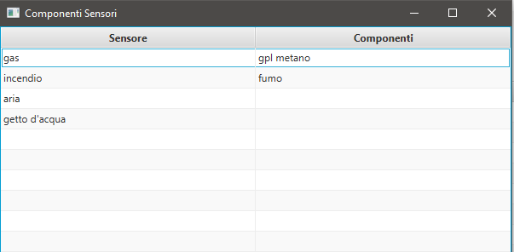
Gui (2): Visualizzazione componenti

Slide 5
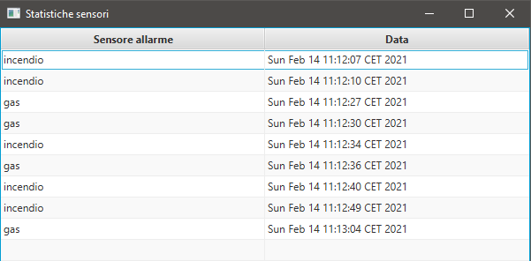
Gui (3): visualizzazione allarmi

Slide 6
Design pattern utilizzati
I seguenti pattern sono stati utilizzati per realizzare il progetto:
Observer: Lo stato dei sensori dipende dallo stato del sistema
Memento: Ripristina i sensori dal sistema
MVC: Una gestione modulare per l’interfaccia grafica

Slide 7
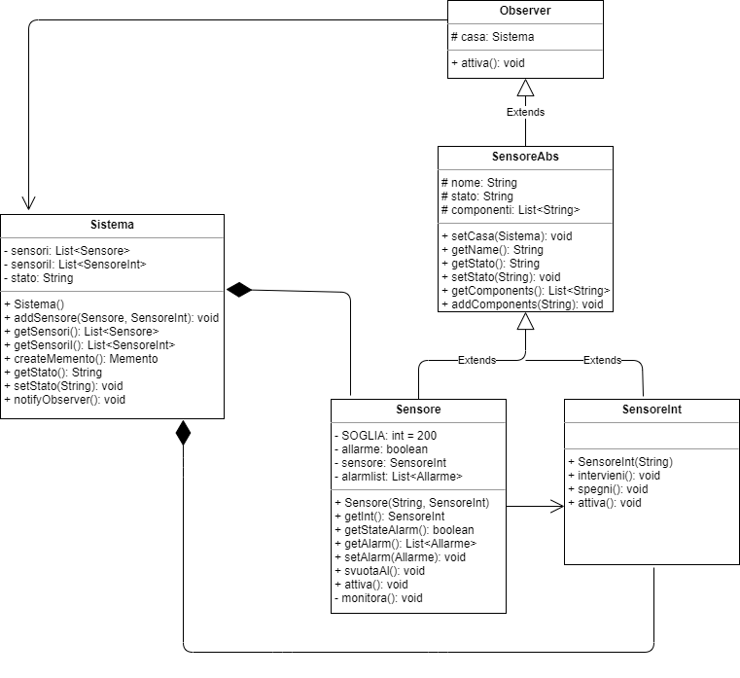
Observer – Cambiamento stato sensori
Applicando il pattern, al cambiamento di stato da parte del sistema, corrisponderà un cambio di stato ai sensori, in modo completamente automatico.

Slide 8
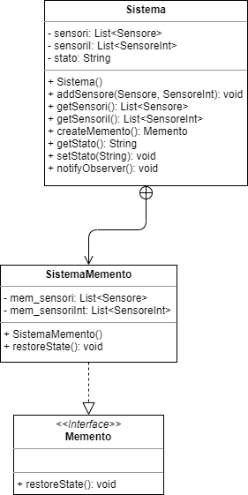
Memento – Ripristino sensori
Applicando questo pattern, riportiamo la lista di sensori ad uno stato precedente, in questo caso a quella vuota

Slide 9
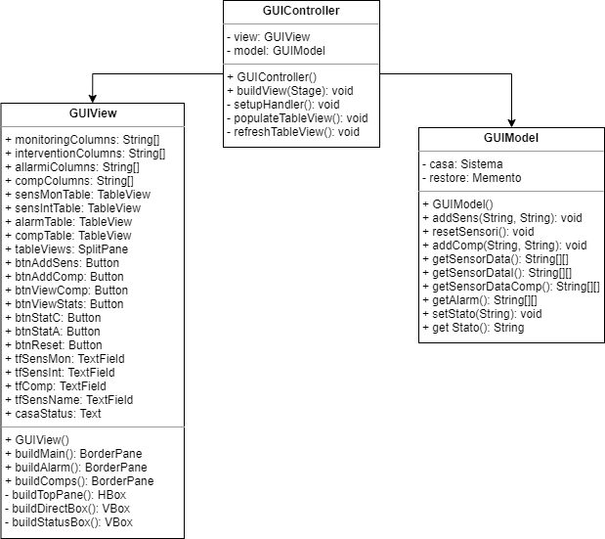
MVC – Interfaccia modulare
Applicando questo pattern, abbiamo un’interfaccia fatta in moduli, che oltre ad essere più leggibile, ha una view completamente indipendente

Slide 10

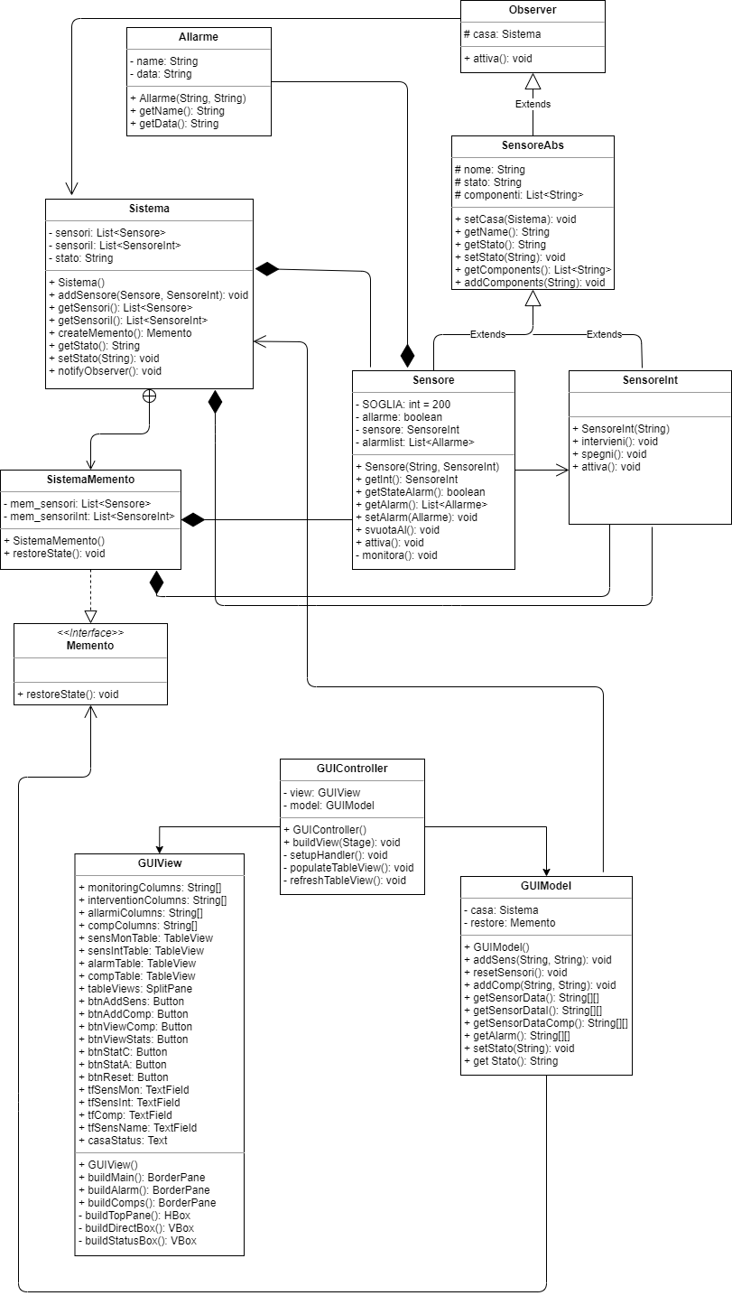



UML – Class Diagram

